Slide 1
WebGLによるチェスの自動的移動
1170283 石井雄飛

Slide 2
WebGLライブラリ
Three.js
WebGLの実装を簡単にしてくれる
OrbitControls.js
カメラの制御用ライブラリ

Slide 3


WebGLによる描画
チェスの駒の種類分の図形を用意(立方体、球体、円柱、八面体、十面体、四面体)
駒の色を用意(白(黄)、茶色)
図形と色から各駒を作成
ボードも同様に黒と白で描画

Slide 4
座標軸の設定
X軸とZ軸によって描画位置を設定
ボードの中心座標を配列に格納
同様に駒情報の配列、駒色の配列を用意
positionSet[2][2] = X,Y,Z
positionPiece[2][2] = pawnW[n]
positionColor[2][2] = 1 (White)

Slide 5
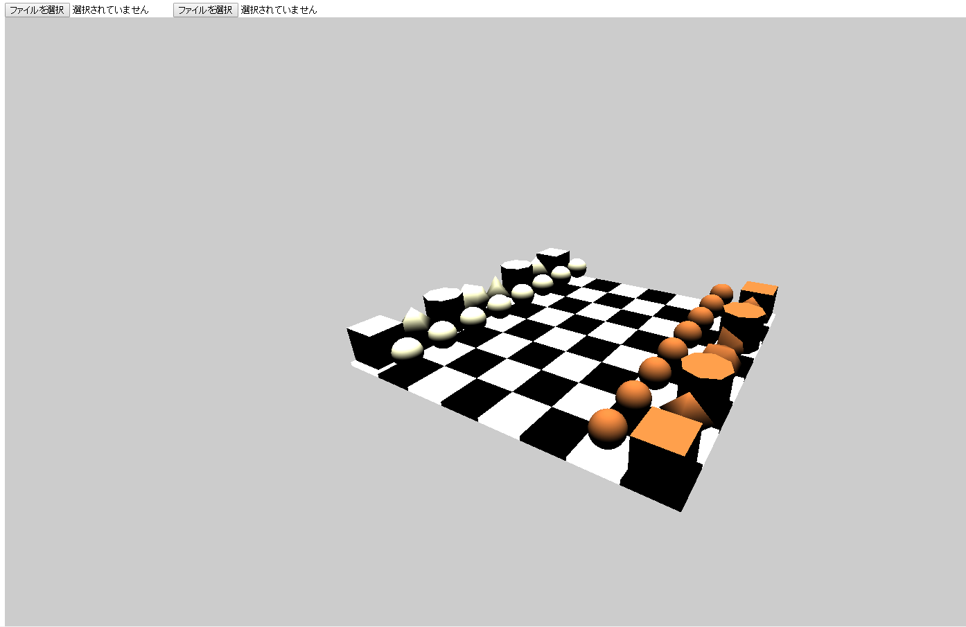

Slide 6
駒の移動
move関数を用意
移動元[n1][n2]、移動先[m1][m2]
→ move(n1,n2,m1,m2)
移動元の駒を移動先のマスまで0.2ずつxとzを変化させる(ループ処理)
移動先に駒がある場合には駒を削除(削除effect有)
処理に応じて配列の中身を変更

Slide 7
背景差分、近傍探索
入力画像1と2をグレースケール化し差分をとる
画像2を1に置き換える
差分によって検出された動体の各ピクセルがどのマス目に入っているか判断
閾値以上だと検出されれば胴体と認め、そのマス目情報を保持する

Slide 8
動きのトリガー
Enterキーによって動きが開始される
動体のマス目情報とそのマス目に対応する駒情報と駒色情報から動く元と動く先を決定
Move関数を呼び出しプレイヤー情報を変更
マス目情報をプロポーション用グローバル関数に保存

Slide 9
プロモーション
各駒の頭文字のキー入力によりプロモーション可能(例:queenならQ)
動きトリガーにより保存された移動先マス目の駒を削除、新規の駒を作成し移動先マス目に描画(プレイヤー情報によって色を判別)

Slide 10
今回の成果
WebGLによる描画の知識
チェス移動の基本的設計
単純な駒移動の画像から背景差分、近傍探索による駒の判別

Slide 11
今後の課題
カメラ画像のような粗い画像でも近傍探索を実現する
Node.jsや他の仮想サーバではWebGLのセキュリティによってウェブカメラや外部画像ファイルへのアクセスができなかったので改善し、ウェブカメラから画像を取り込めるようにする
駒の再現度やエフェクト、勝敗用の関数を作成する

